Slide 1
WA sääntömuutokset kevät 2022
SJAL tuomarineuvosto

Slide 2
Sisältö
Välinemuutokset
Vaistojousi
Traditional
Välinerikko poistuu tauluammunnassa
Ammunta-aika
Maasto- ja 3D: Poolit
Vain kv-kisoja koskevat muutokset
Ikäluokat
Pitkähihaiset aluspaidat
World Cup
Vain para-ammuntatapahtumia koskevat muutokset

Slide 3
Välinemuutokset – Vaistojousi (Barebow)
Sääntökohdat: 11.4.6.1, 11.4.6.2, 11.4.10.1, 22.3.6.1, 22.3.6.2, 22.3.10.1
Vaimentimet ovat sallittuja. Vaimentimet voivat olla valmistajan keskiosaan asentamia tai jälkikäteen suoraan keskiosaan tai painoihin kiinnitettäviä.
Jousen tulee mennä 12,2 cm halkaisijan rinkulan läpi taivuttamatta vaimentimia.

Slide 4
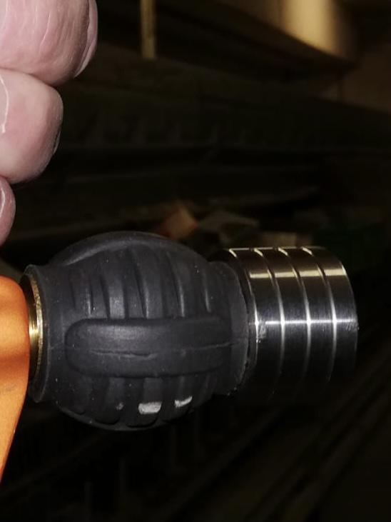
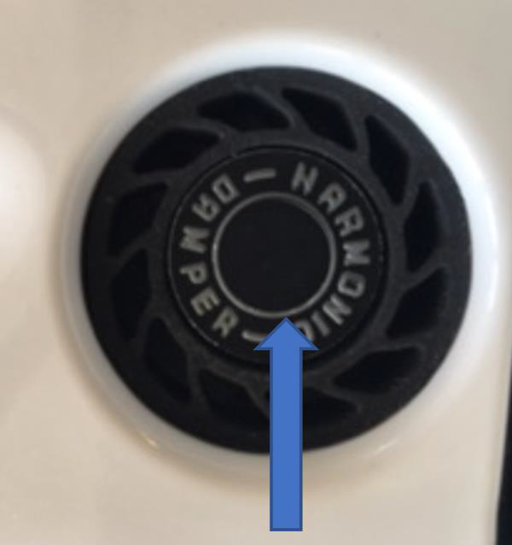
Välinemuutokset – Vaistojousi (Barebow)
<- Jälkikäteen lisätty vaimentimen ja painon yhdistelmä
->
Keskiosaan valmistajan asentama

Slide 5
Välinemuutokset – Vaistojousi (Barebow)
Keskiosassa vinossa kulmassa olevat vakainten kiinnitysreiät ovat sallittuja, mutta erilliset lisäosat tai liittimet, joilla voidaan säätää kulmaa eivät ole sallittuja.
Painot ja vaimentimet voidaan kiinnittää sekä kahvan ylä- että alapuolelle, mutta niitä ei saa käyttää tähtäämisen tai etäisyyden arvioinnin apuna millään tavalla.

Slide 6
Välinemuutokset – Vaistojousi (Barebow)
Sallittu

Slide 7
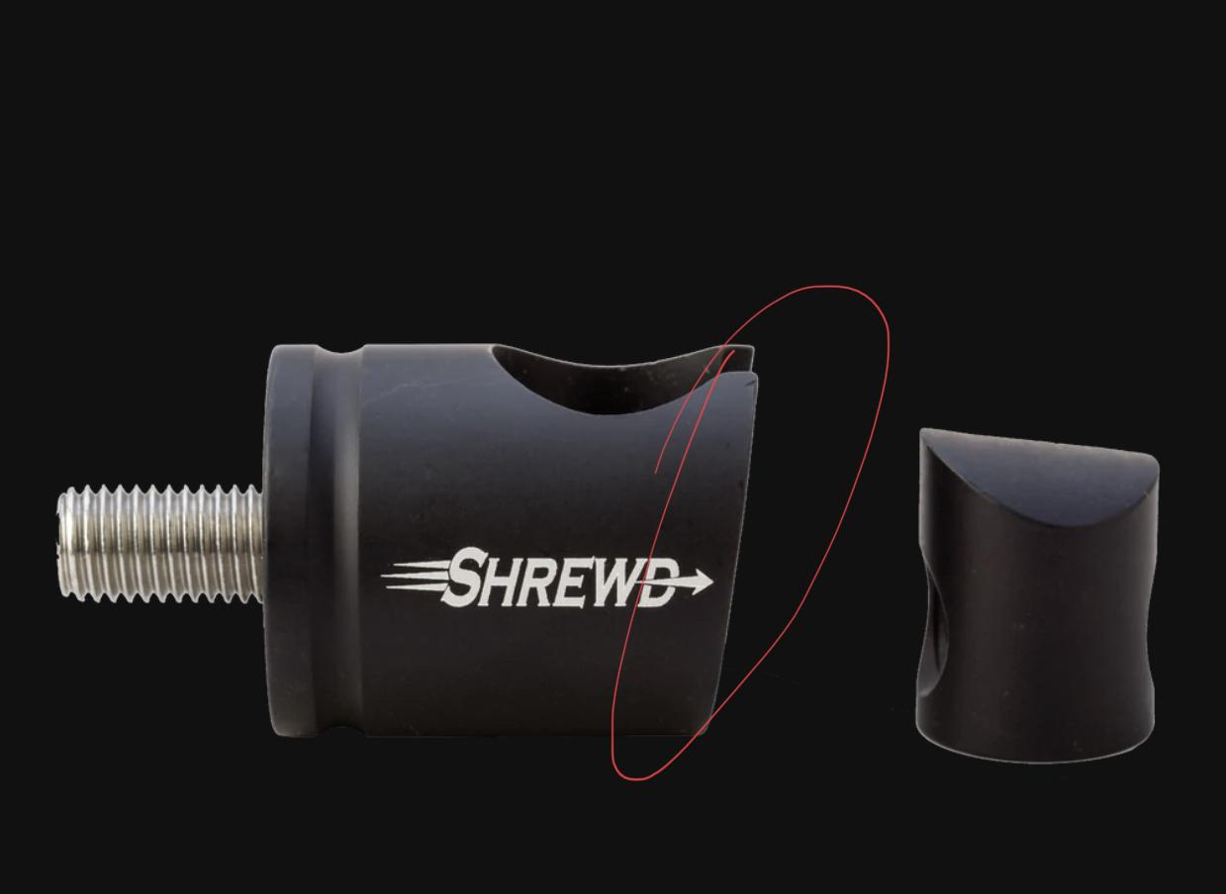
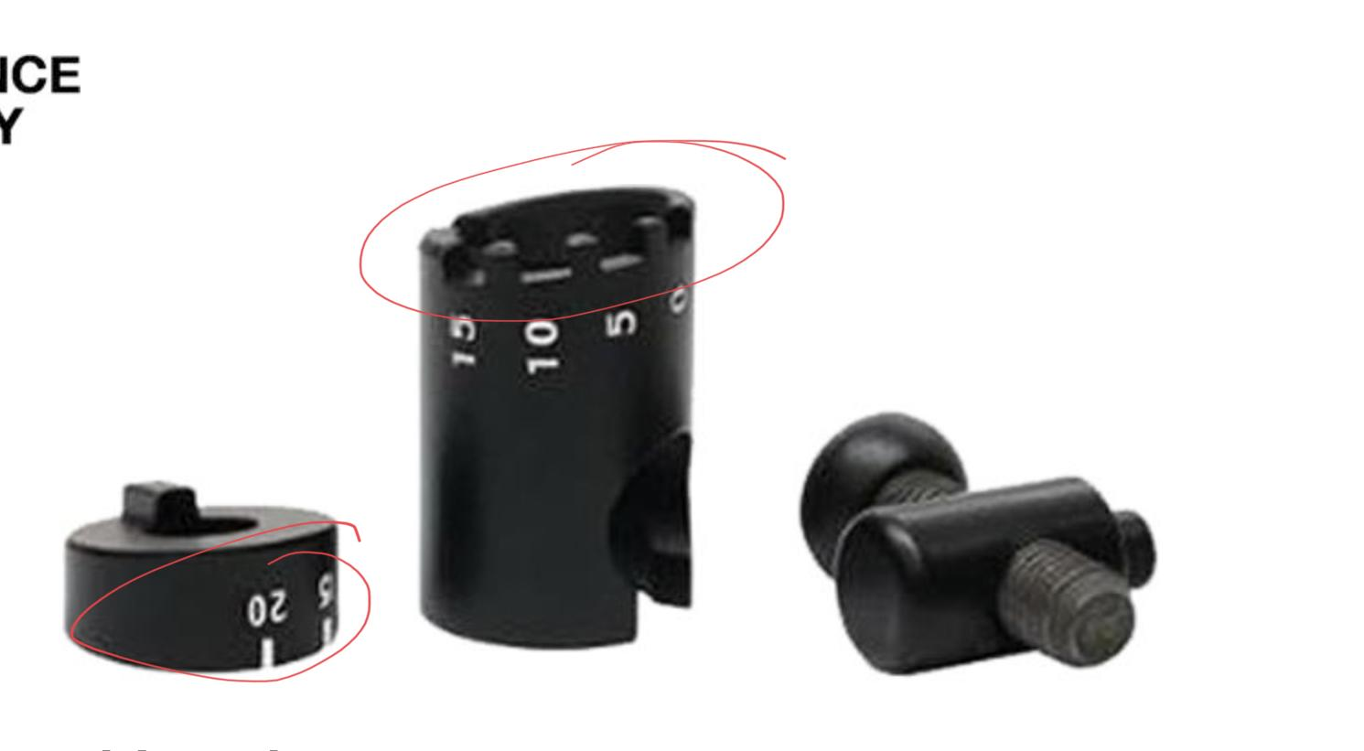
Välinemuutokset – Vaistojousi (Barebow)
Kiellettyjä

Slide 8
Välinemuutokset – Traditional Bow
Instictive poistuu, tilalle tulee uusi sallivampi Trad.
Keskiosa voi olla kokonaan puuta tai valmistettu laminoiduista kerroksista, joista osa on puuta
Jos keskiosa on tehty laminoidusta rakenteesta, on alkuperäisessä rakenteessa oltava vähintään 2 puulaminaattikerrosta.
Puulaminaattikerrosten on ulotuttava keskiosan päästä päähän
Puulaminaattien on oltava nähtävillä ja helposti puuksi todennettavissa. Keskiosan maalaaminen tai peittäminen niin, että puulaminaatit eivät ole nähtävillä, voi johtaa jousen hylkäämiseen.
Keskiosan pituudella ei ole rajoituksia.

Slide 9
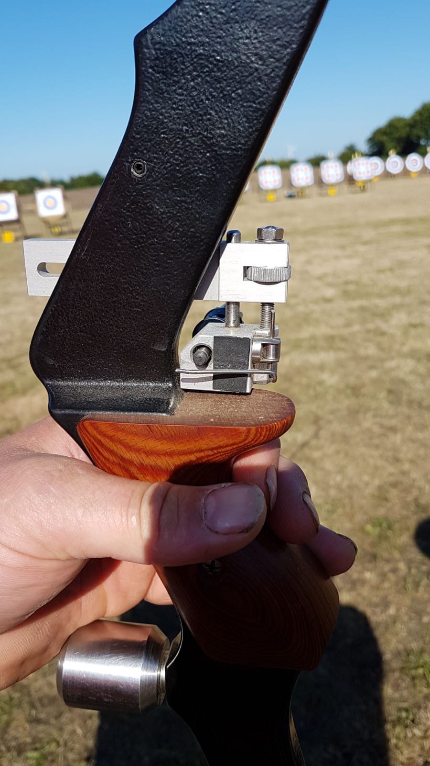
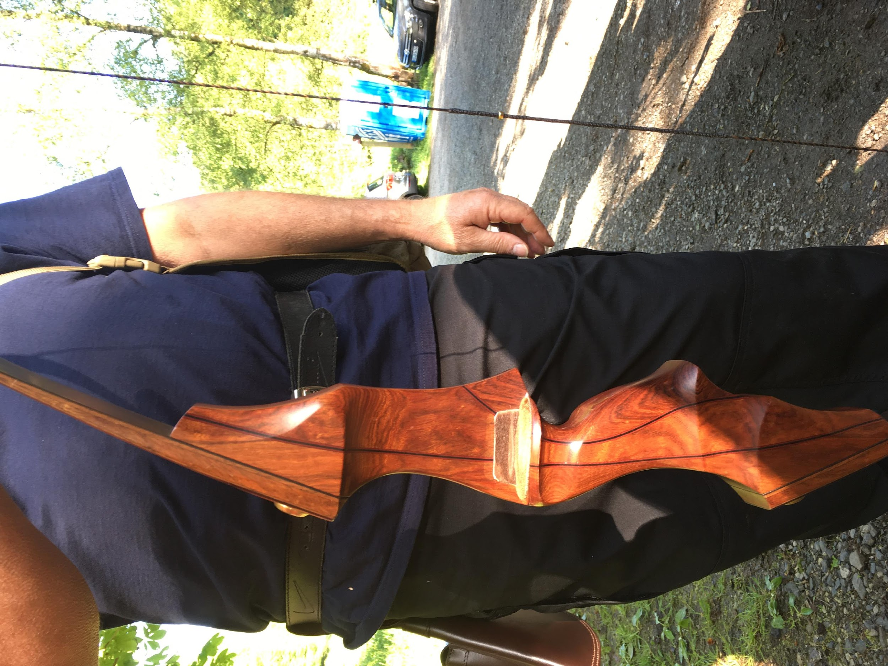
Välinemuutokset – Traditional Bow
<-
Kielletty: keskiosa ei ole puuta eikä siinä ole puulaminaattikerroksia
->
Sallittu: Keskiosa on puuta

Slide 10
Välinemuutokset – Traditional Bow
Jousen molemmat lavat voivat olla säädettäviä. Vetojäykkyyden (paunojen) ja tillerin säätäminen sekä lapojen sivuttainen linjaaminen lapataskujen avulla ovat sallittuja.
Ammuttaessa etusormen tai keskisormen on oltava enintään 3 mm etäisyydellä nokista (ote joko kaikki sormet nokin alla tai nokki etusormen ja keskisormen välissä, otetta ei saa vaihtaa kilpailun aikana).
Sormiläpän tai hanskan ei kuitenkaan tarvitse olla 1-osainen 3-alla otteella.
Kasvoilla kiipeily on sallittua, mutta jänteellä kiipeily ei.

Slide 11
Välinerikko poistuu tauluammunnassa
Välinerikon tai medikaalisen ongelman takia ei enää anneta paikkonuolia kisojen nopeuttamiseksi
Rata- tai järjestelyongelmien kanssa kuitenkin saa paikot. (pompun, läpimenneen takia keskeytys, tauluongelmat, tekniset ongelmat radalla tms)
3m viivalla oleva nuoli tulkitaan kuten on tähän mennessä tehty otteluvaiheessa, eli ampuja joutuu tekemään päätöksen itse ja tilanne tarkastetaan ampujan paikalta sarjan jälkeen.

Slide 12
Ammunta-aika
Ammunta-aika tauluammunnassa sisä- ja ulkoradoilla siirtyy World Ranking tasolla 30 sekuntiin per nuoli.
Kansallisissa kisoissa WA:n puolesta mahdollista käyttää vanhaa aikaa.
Huonossa säässä mahdollista käyttää pidempää aikaa myös, mutta rajat tässä vielä epäselvät
Joukkueilla ei muutoksia
Paraluokilla ei muutoksia (vaikuttaa vain jos käytössä varsinaiset paraluokat)

Slide 13
Maasto- ja 3D: Poolit
Pieni muutos poolien voittajien välisiin otteluihin, nyt parit ovat A-D ja B-C
30 min välinerikkoaika säilyy
Ammuntajat säilyvät ennallaan

Slide 14
Vain kv-kisoja koskevat muutokset
Ikäluokkien nimet muuttuvat
Under 18 ja Under 21 korvaavat Cadet ja Junior ikäluokat, varsinainen ikäraja on sama
50+ korvaa Masters luokan, ikäraja ei muutu
Uusinta pudotuksiin pääsystä ammutaan keskellä kenttää, ampujat omissa pakoissa, taulu keskellä pakkaa
Pitkähihaiset aluspaidat
TV-finaaleissa aluspaidan tulee olla kisapaidan päävärin mukainen tai valkoinen
World Cup
Välinetarkastus poistuu, sen sijaan tehdään pistotarkastuksia
Top-8 shoot off poistuu
HUOM! VAIN WA WORLD CUP OSAKILPAILUISSA

Slide 15
Vain para-ammunta
- Joukkeet vaihtuvat 2-henkisiksi, mixed team säilyy myös käytössä
- Sääntö ja luokittelu muuttuu selkänojan ja sivutuen suhteen.
Selkänoja ja mahdolliset ulokkeet siitä saavat ulottua urheilijan yläruumin puolivälille, alkaen selkänojan syvimmästä (tukea antavasta) kohdasta eteenpäin. Tuen täytyy myös olla 110mm kainalon alapuolella.
Tila pakkaa kohti kapenee hieman, uudet leveydet 2,5 tai 3,75 m.

Slide 16
Sääntöjen käyttöönotto SJAL-kisoissa
Säännöt tulevat käyttöön kaikki kerralla 1.4.2022
WA:n kisoissa säännöt ovat tulleet käyttöön 15.1. ja 1.3. alkaen.
Sääntöjen suomenkielinen käännös on työn alla.

